Slide 1
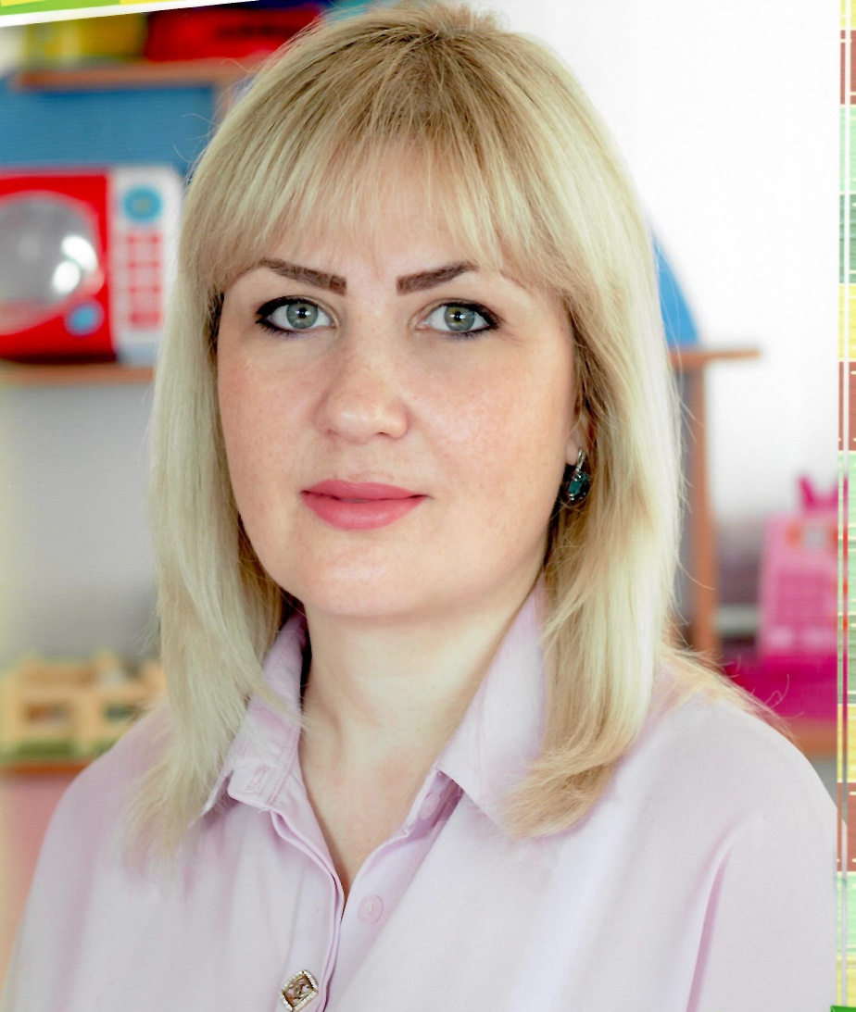
ПОРТФОЛИО Дитянцевой Ольги Викторовны, воспитателя МАДОУ«Центр развития ребенка-детский сад №13» г.о.Саранск
Министерство образования Республики Мордовия
Дата рождения: 26 марта 1981г.
Профессиональное образование: высшее, ФГБУО ВО «МГПИ им. М.Е. Евсевьева
Специальность: «Олигофренопедагогика» с дополнительной специальностью «Психология»
Квалификация: Учитель-олигофренопедагог, педагог-психолог
Диплом: ДВС 1157968
Дата выдачи:25 июня 2003г.
Переподготовка: 2017 г. - по программе «Дошкольное образование с основами гувернёрского дела» в ФГБУО ВО «МГПИ им. М. Е. Евсевьева»
Общий трудовой стаж: 16 лет
Стаж педагогической работы (по специальности): 7 лет
Наличие квалификационной категории: первая
Дата последней аттестации: приказ 252 от 22 марта 2018

Slide 2
https://ds13sar.schoolrm.ru/sveden/employees/14544/197544/?bitrix_include_areas=N

Slide 3
Участие в инновационной
(экспериментальной)
деятельности

Slide 4
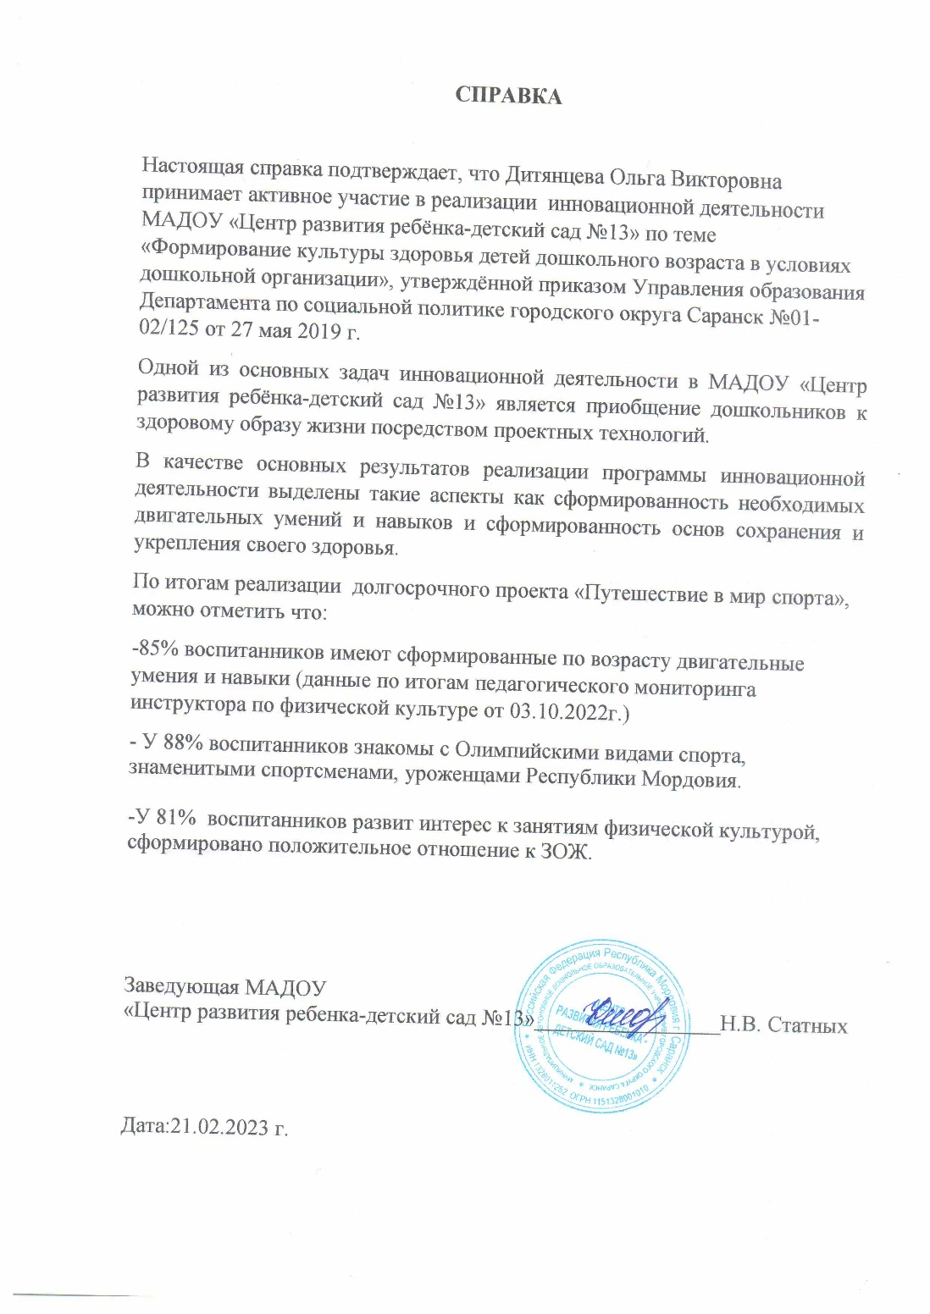
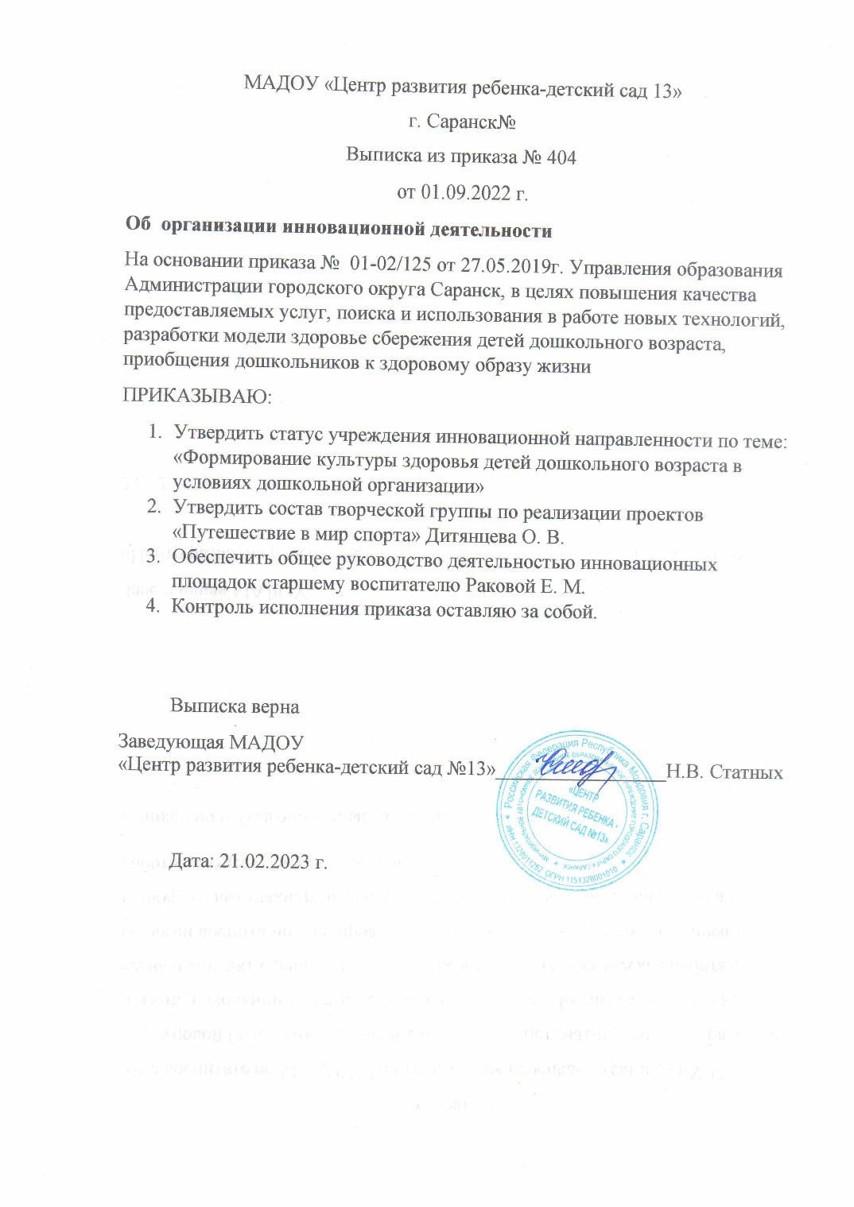

Slide 5
Наставничество

Slide 6
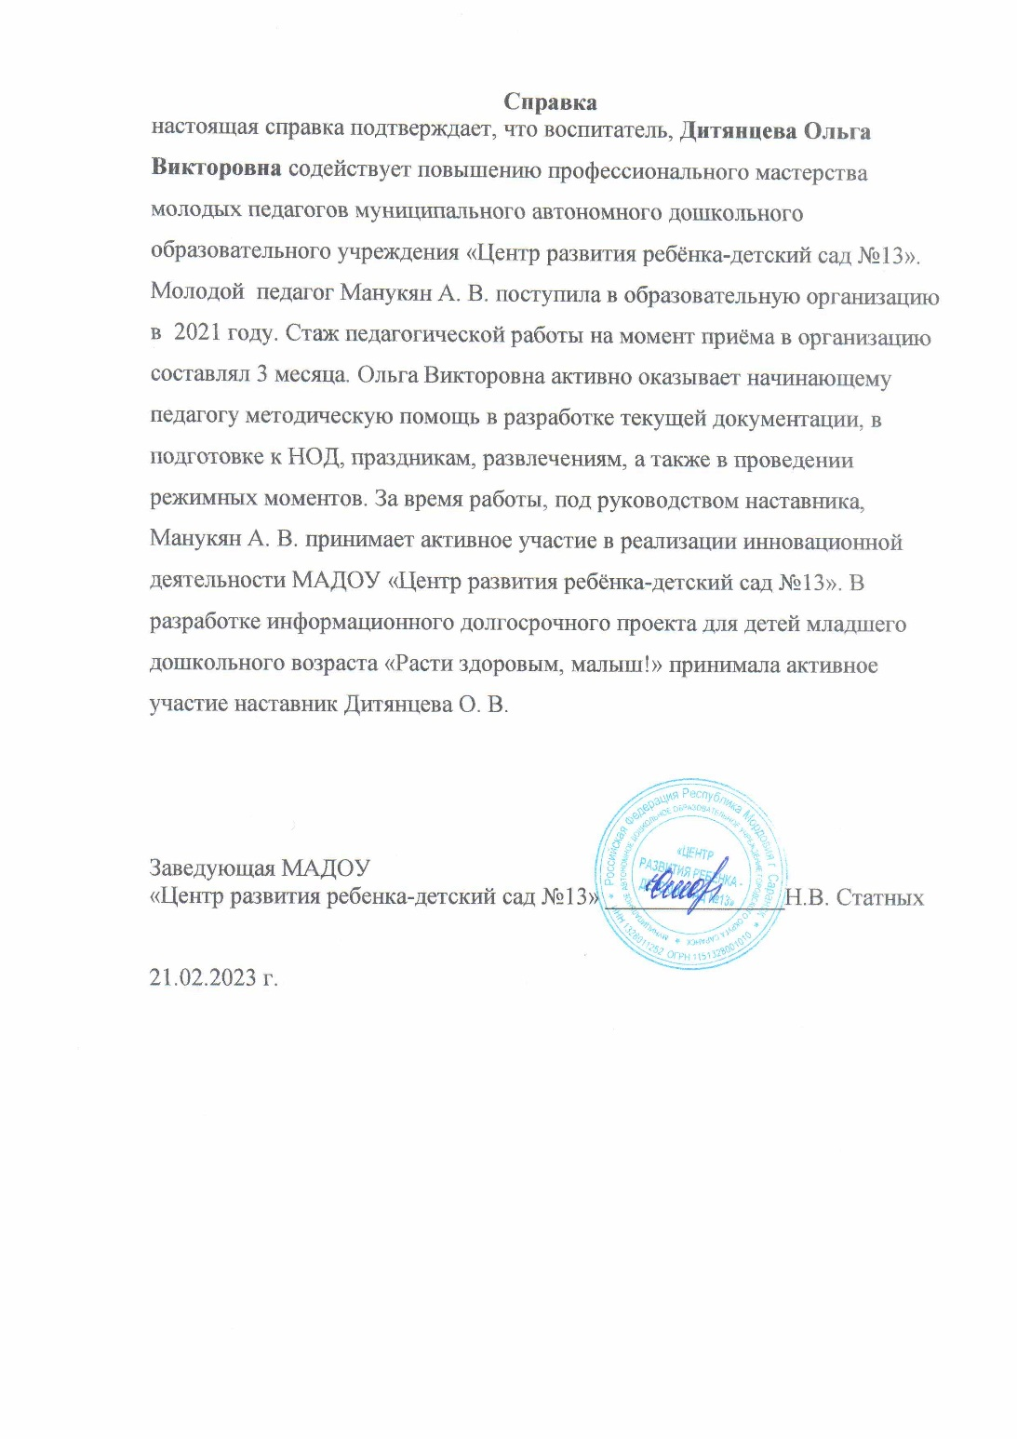
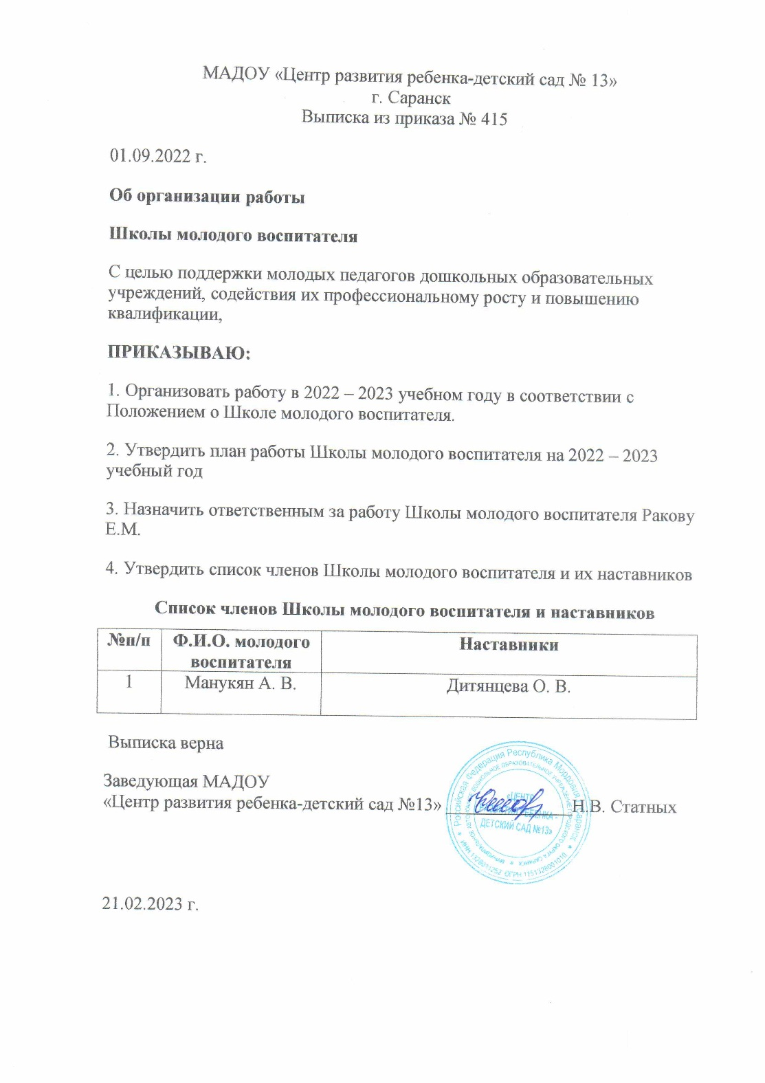

Slide 7
Наличие публикаций

Slide 8
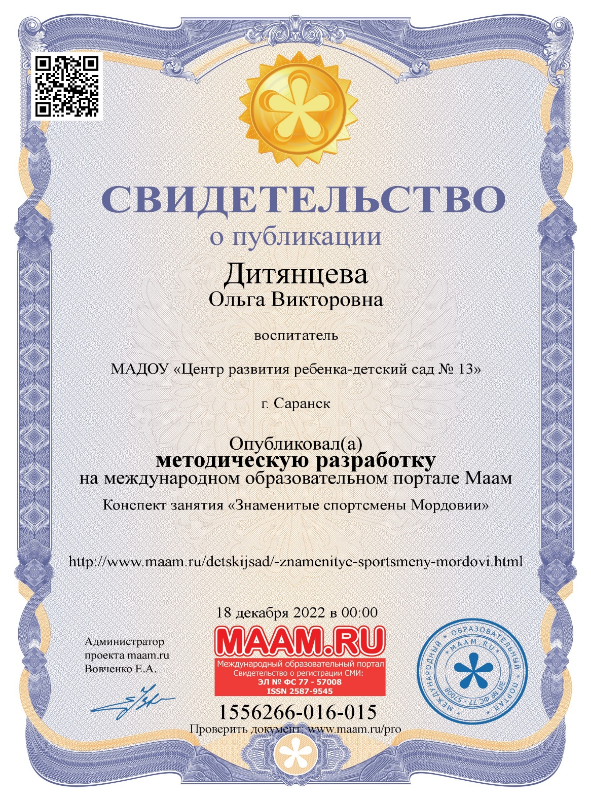
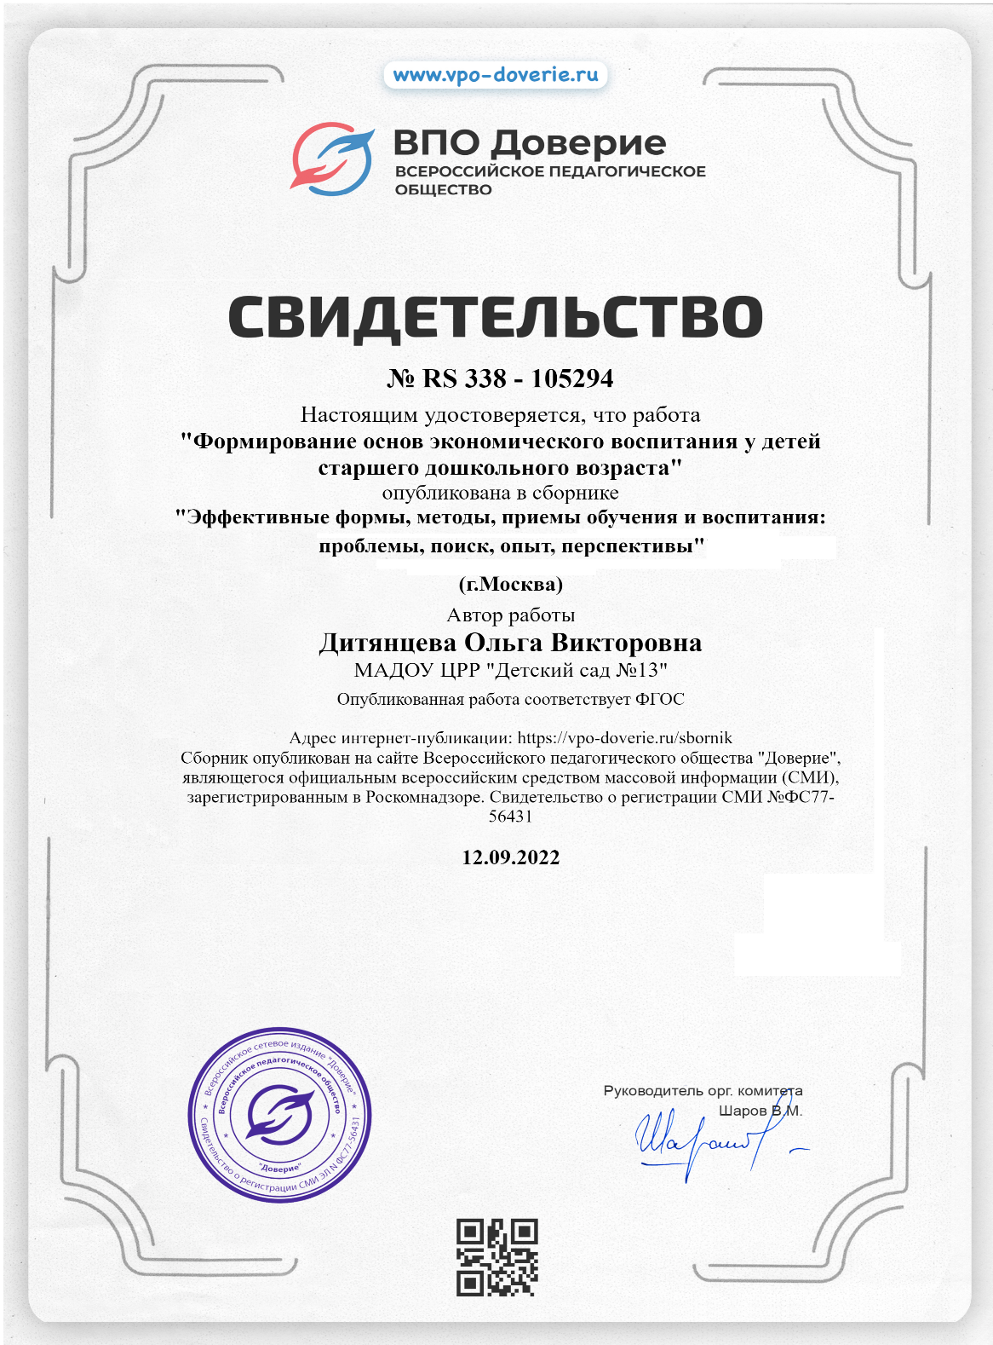

Slide 9
Результаты участия воспитанников в конкурсах, выставках, турнирах, соревнованиях, акциях, фестивалях

Slide 10
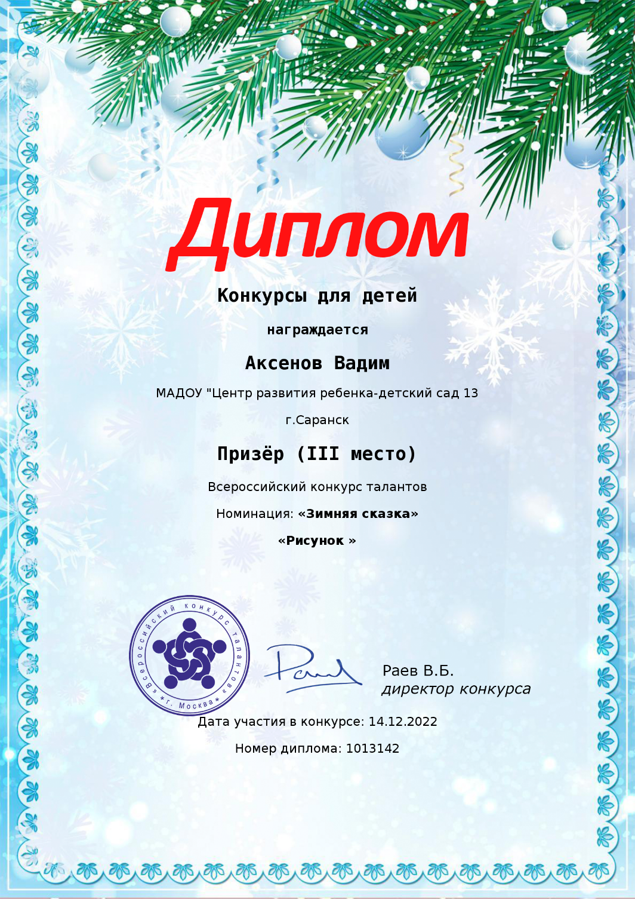
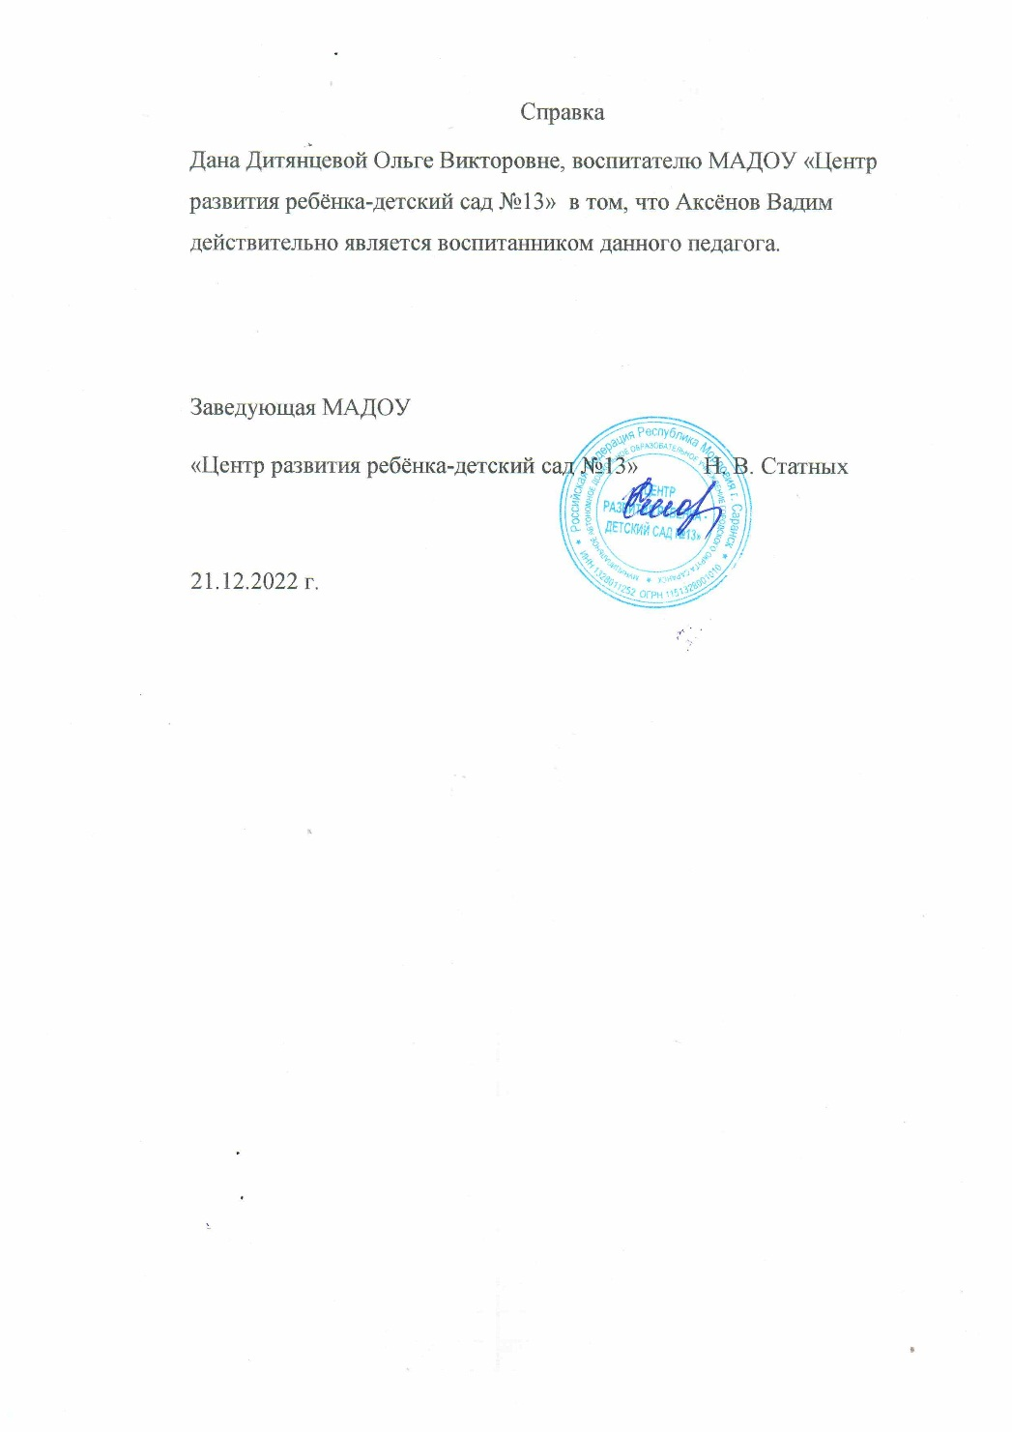

Slide 12
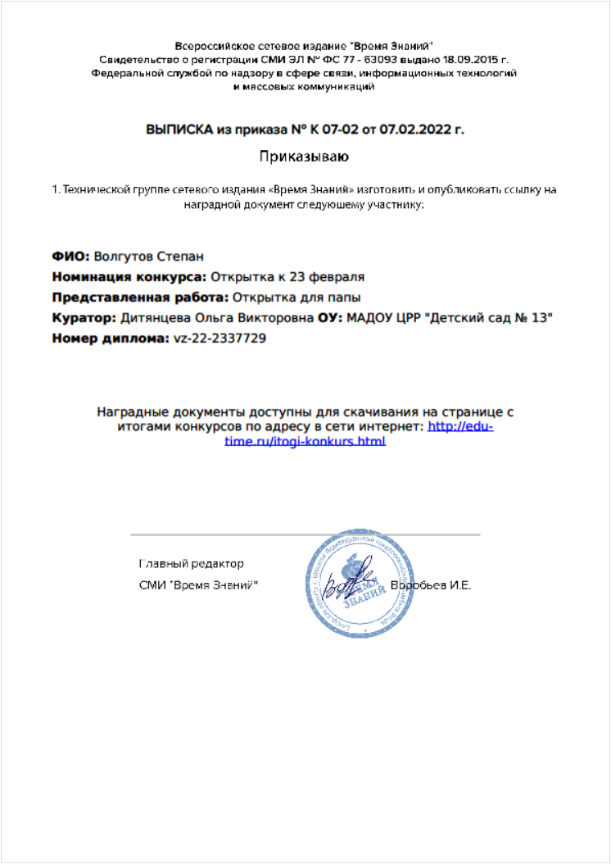
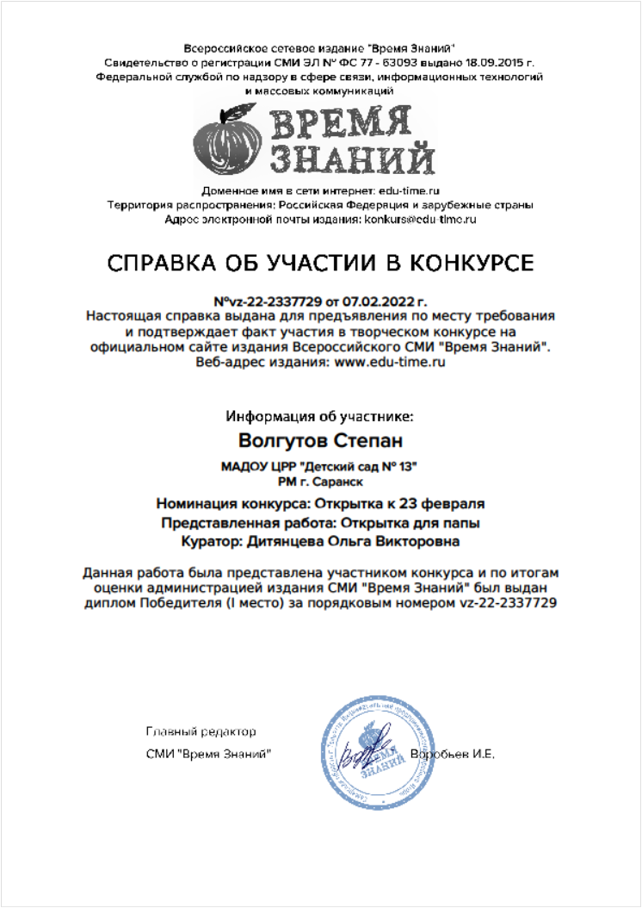

Slide 14
Выступления на заседаниях методических советов, научно-практических конференциях, педагогических чтениях, секциях, форумах, радиопередачах (очно)

Slide 15
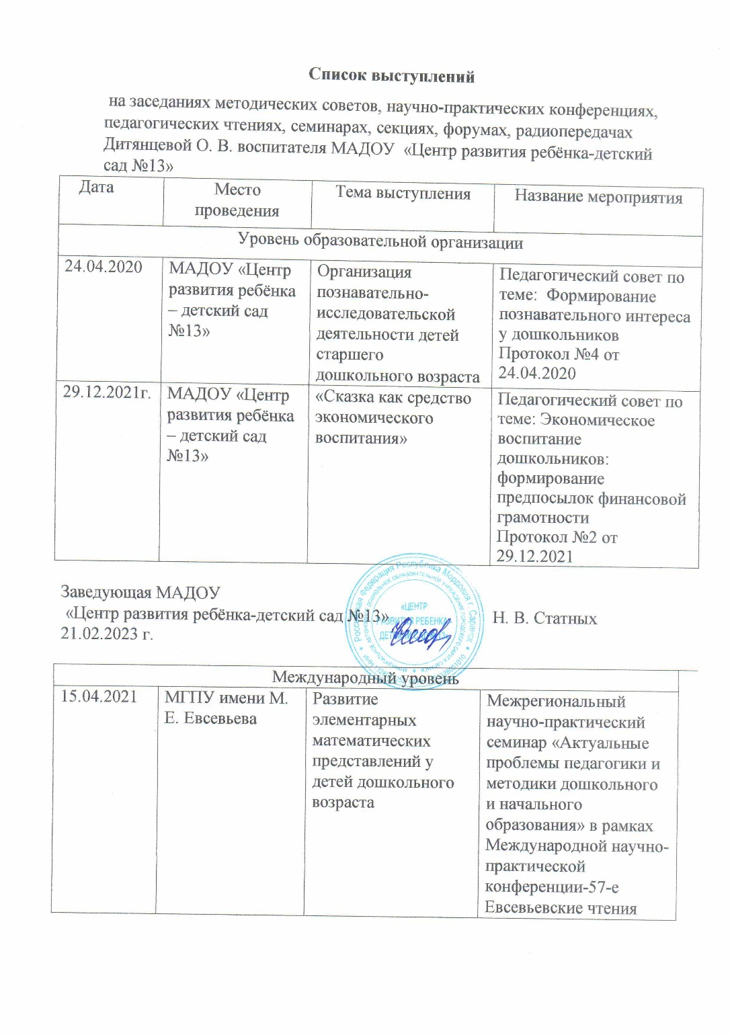
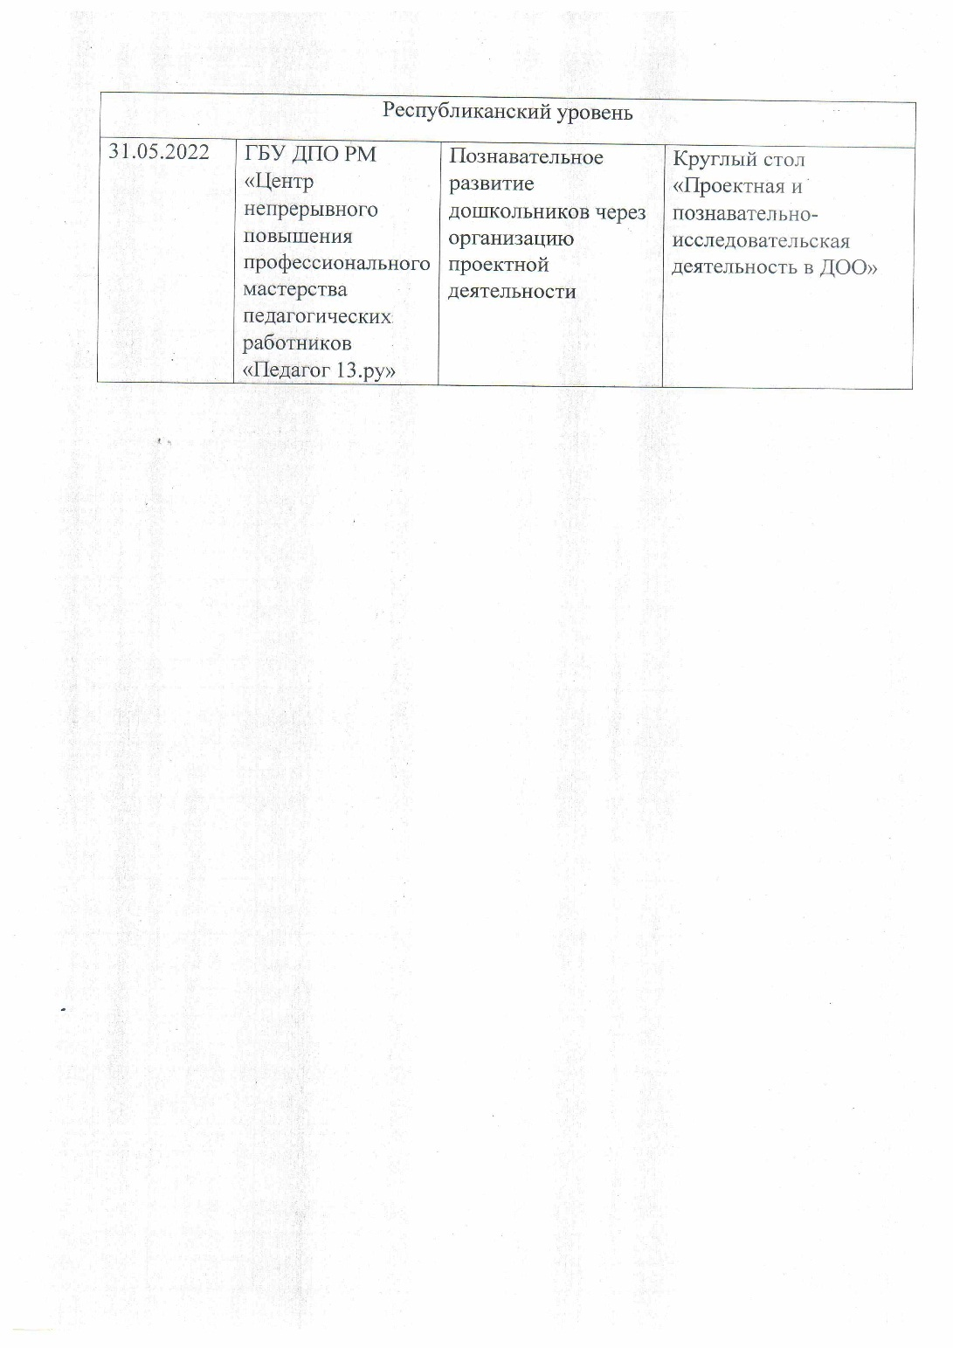

Slide 17
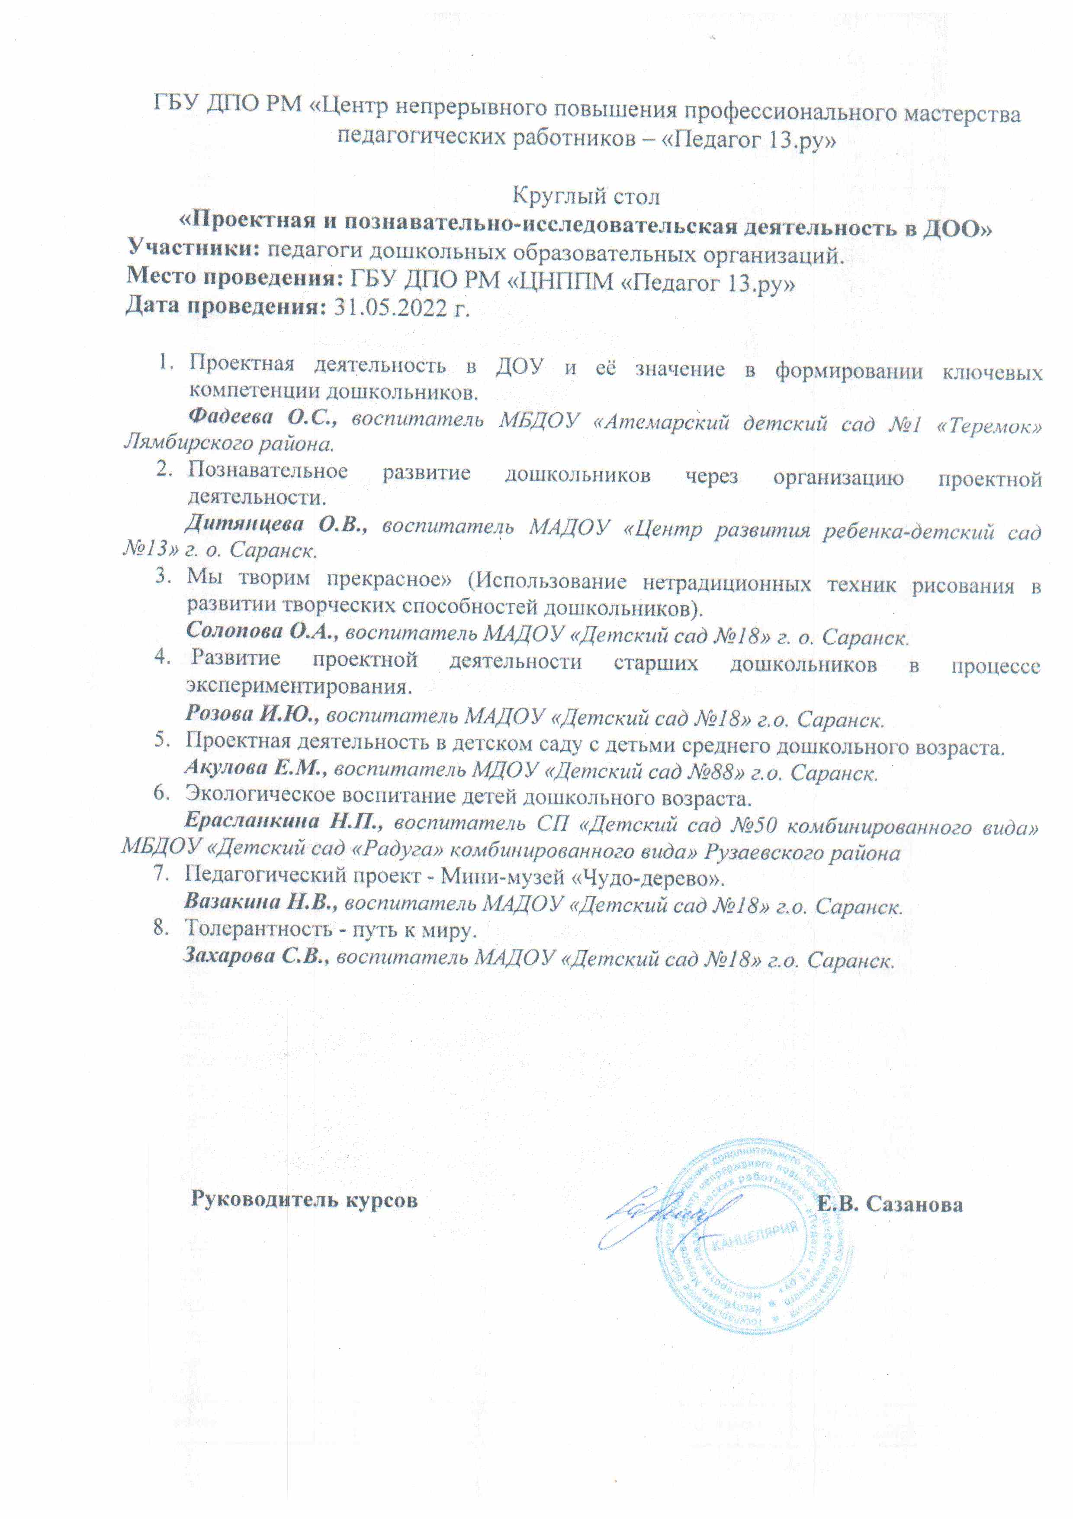

Slide 19
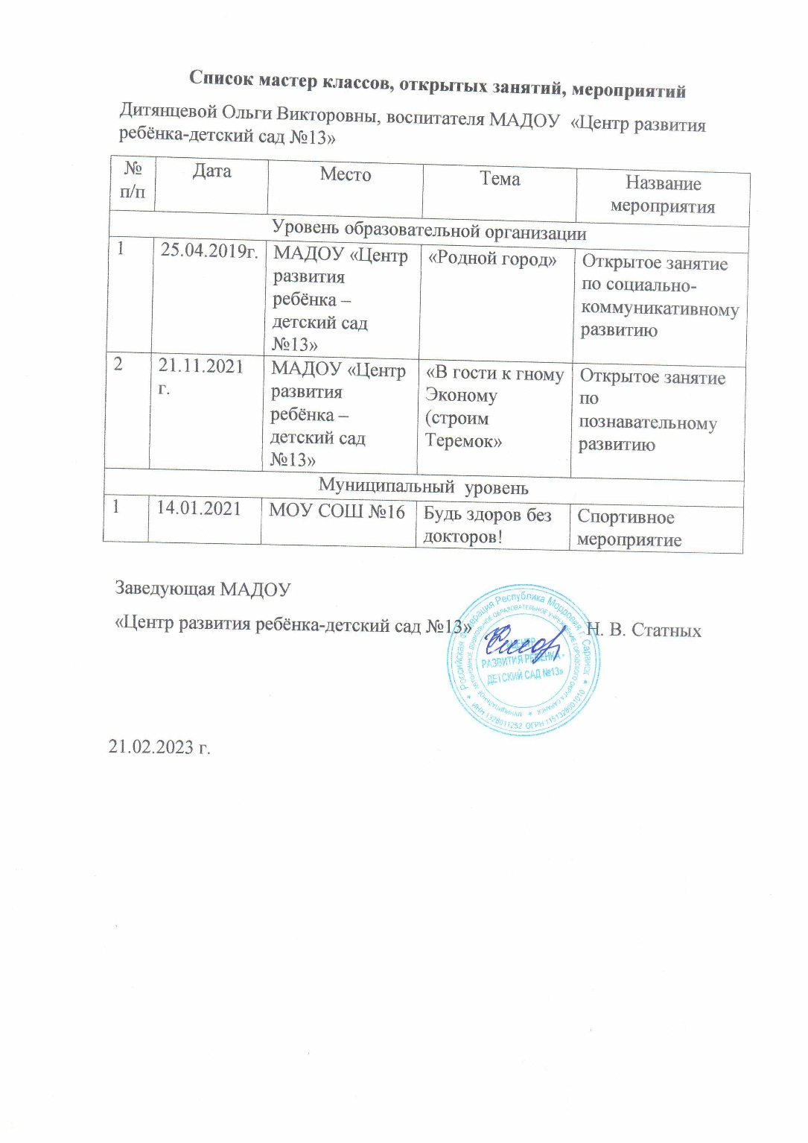
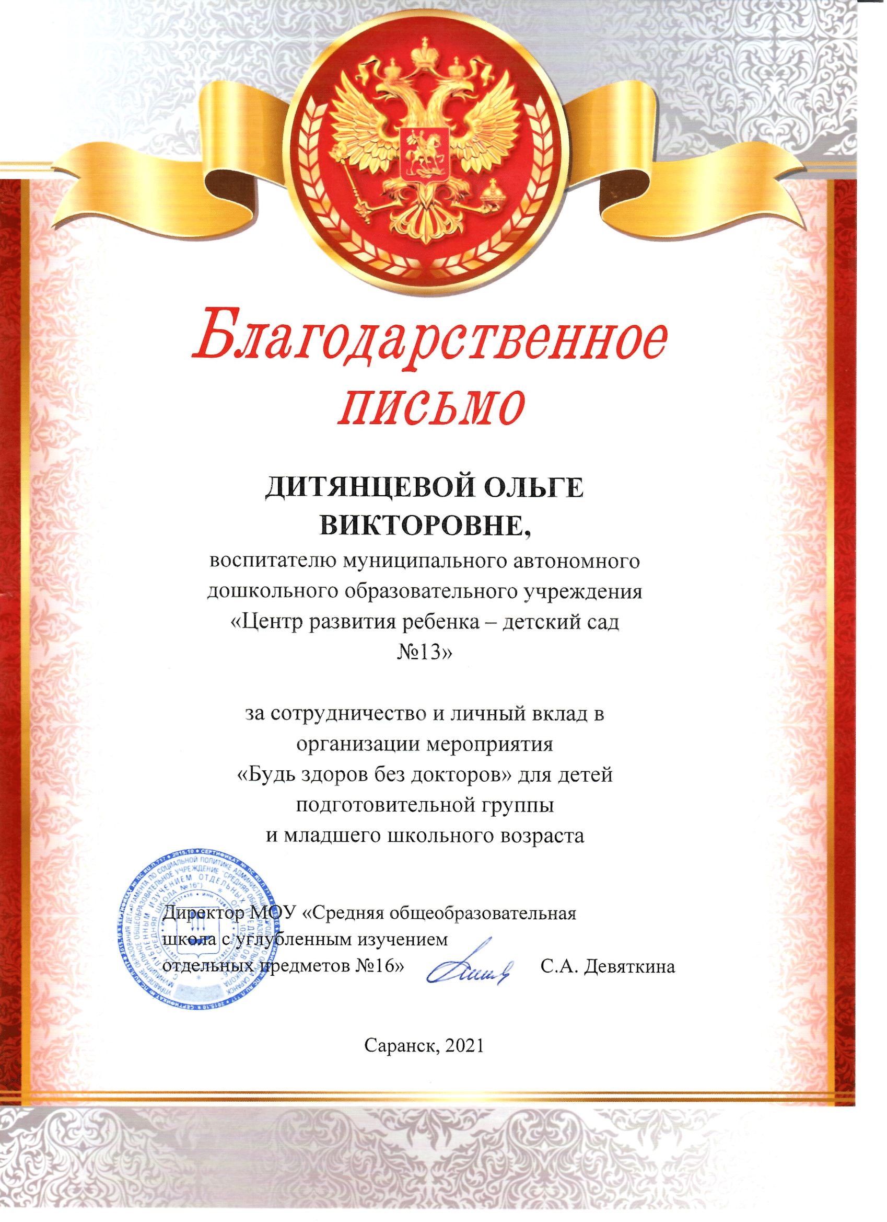

Slide 20
Общественно-педагогическая активность педагога: участие в комиссиях, педагогических сообществах, в жюри конкурсов

Slide 21
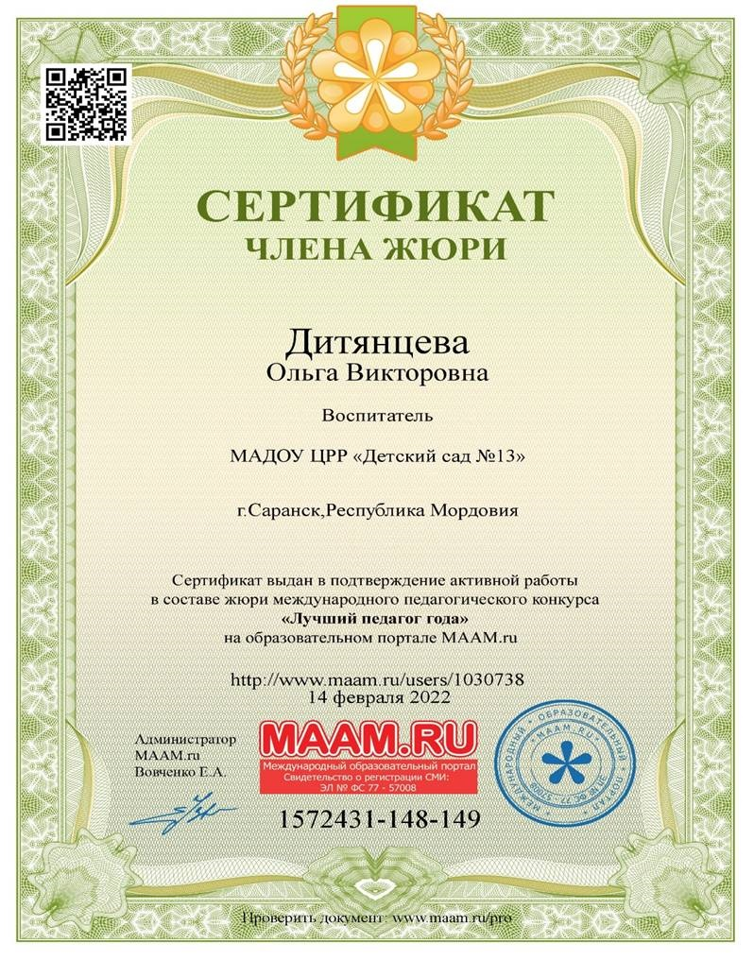
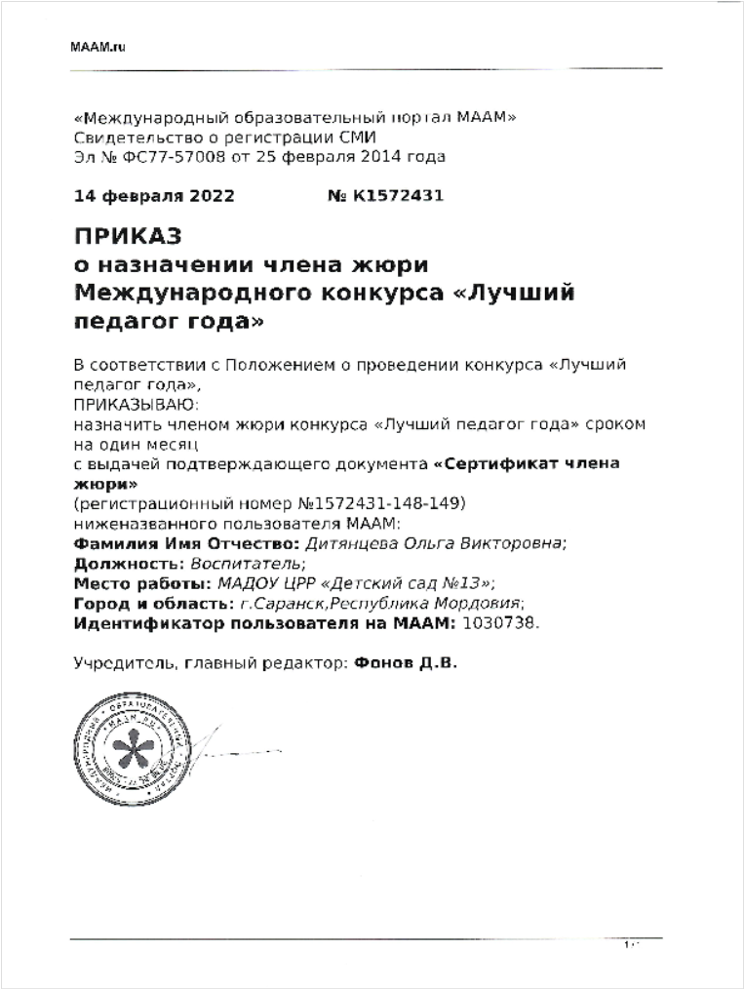

Slide 22
Общественно-педагогическая активность педагога

Slide 23
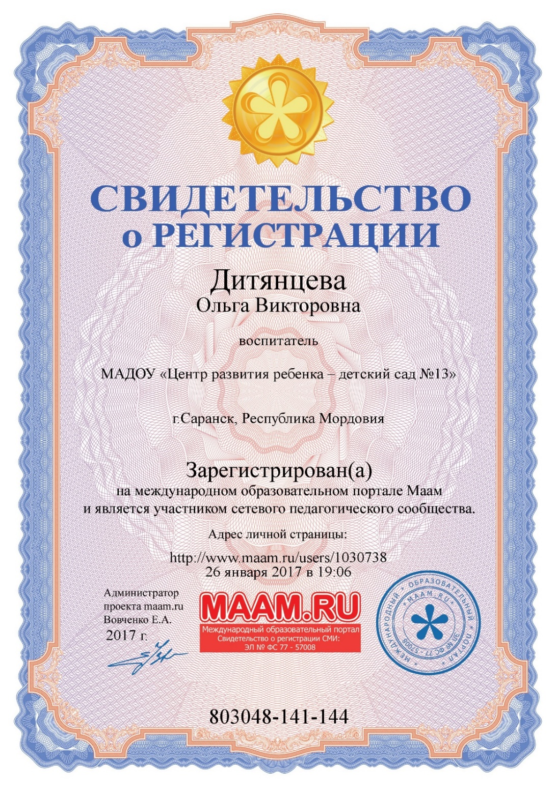

Slide 24
Позитивные результаты работы с воспитанниками

Slide 25
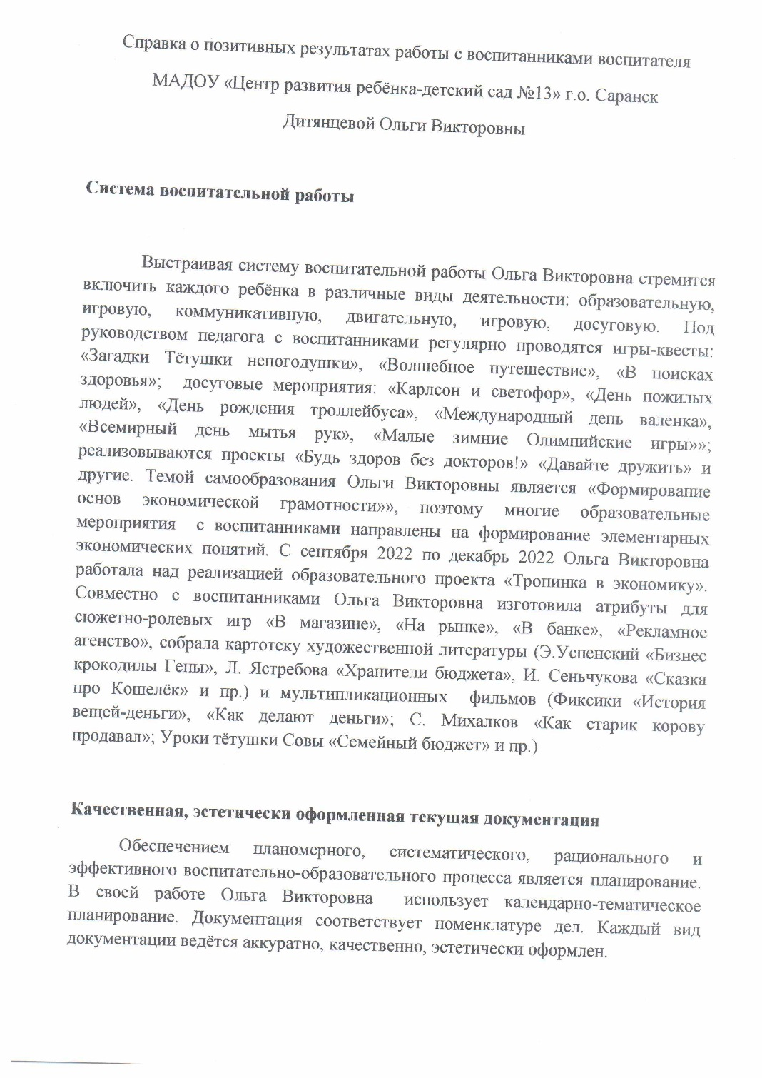
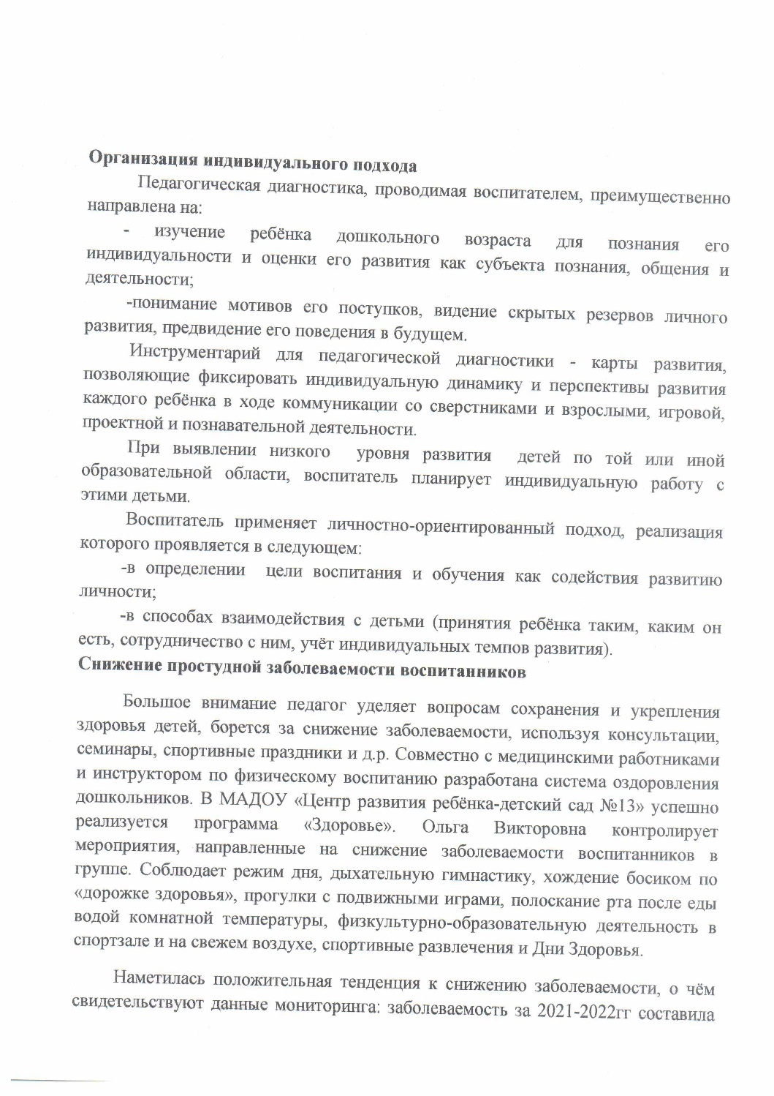

Slide 26
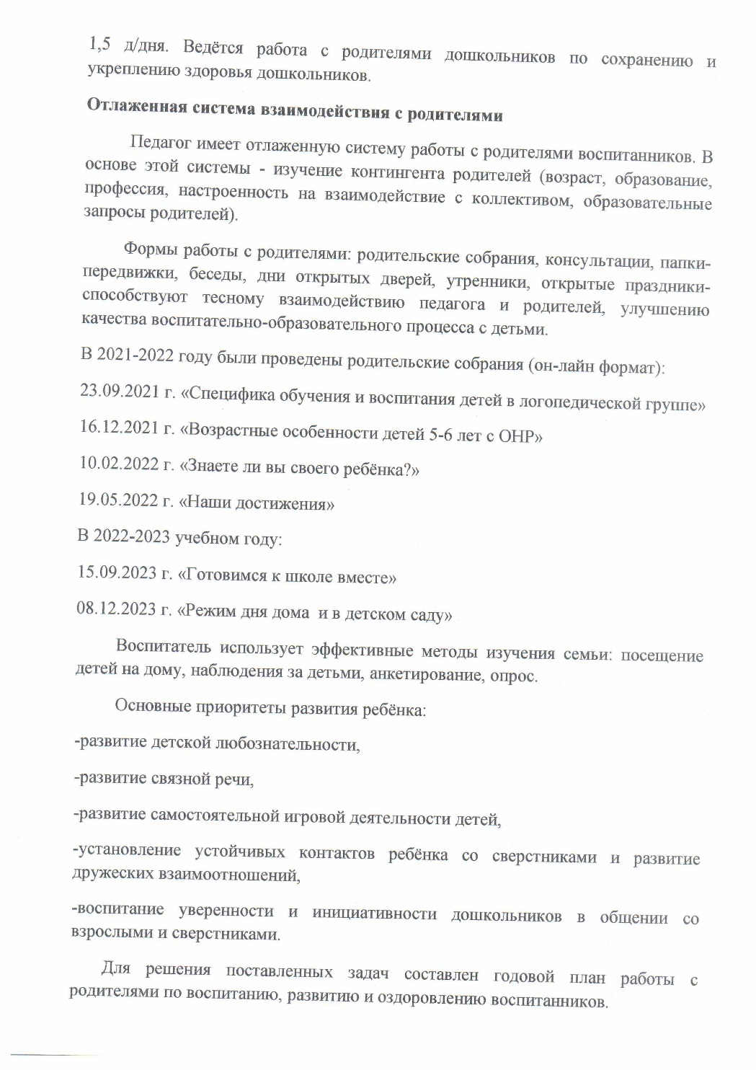
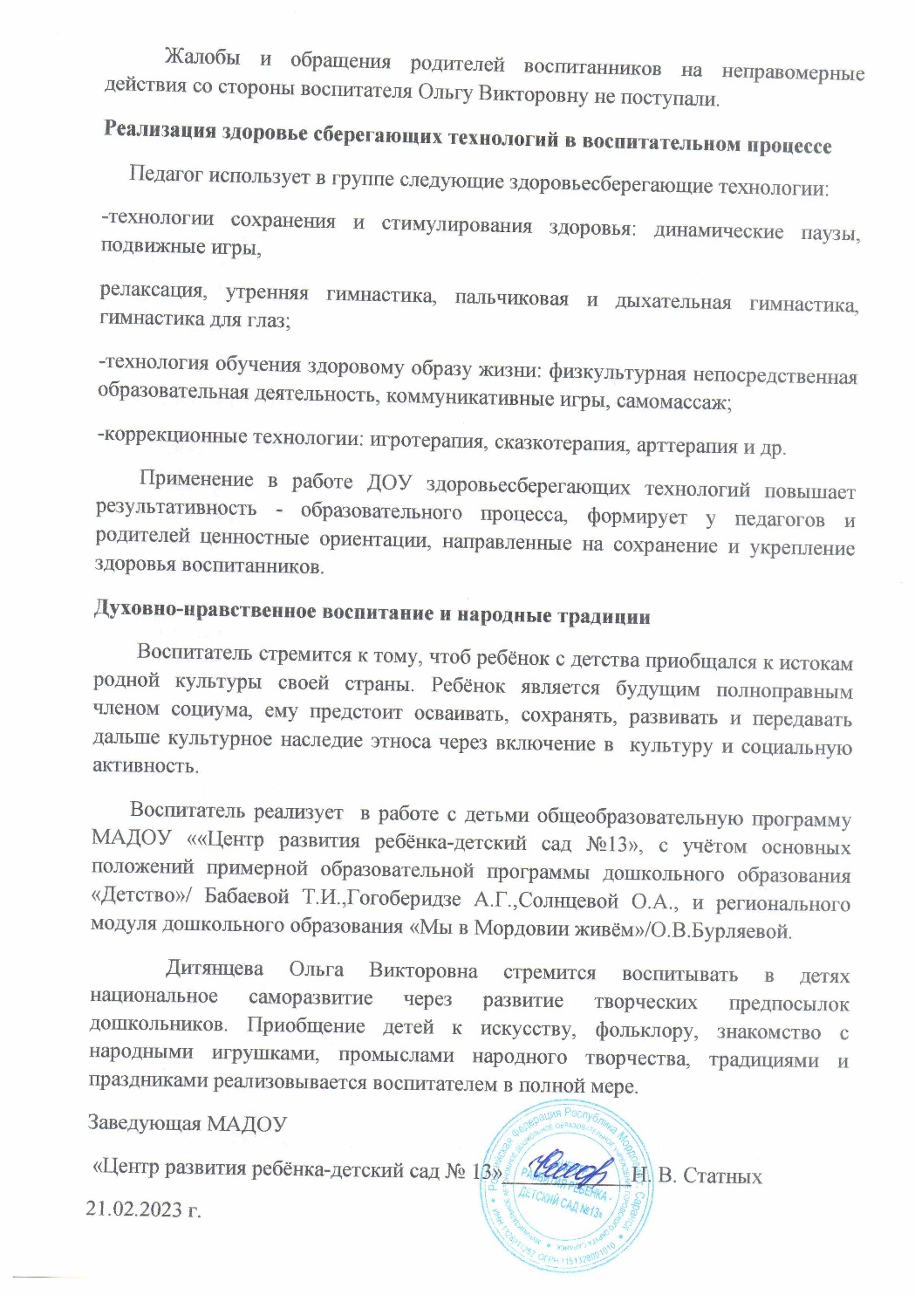

Slide 27
Взаимодействие с родителями

Slide 28
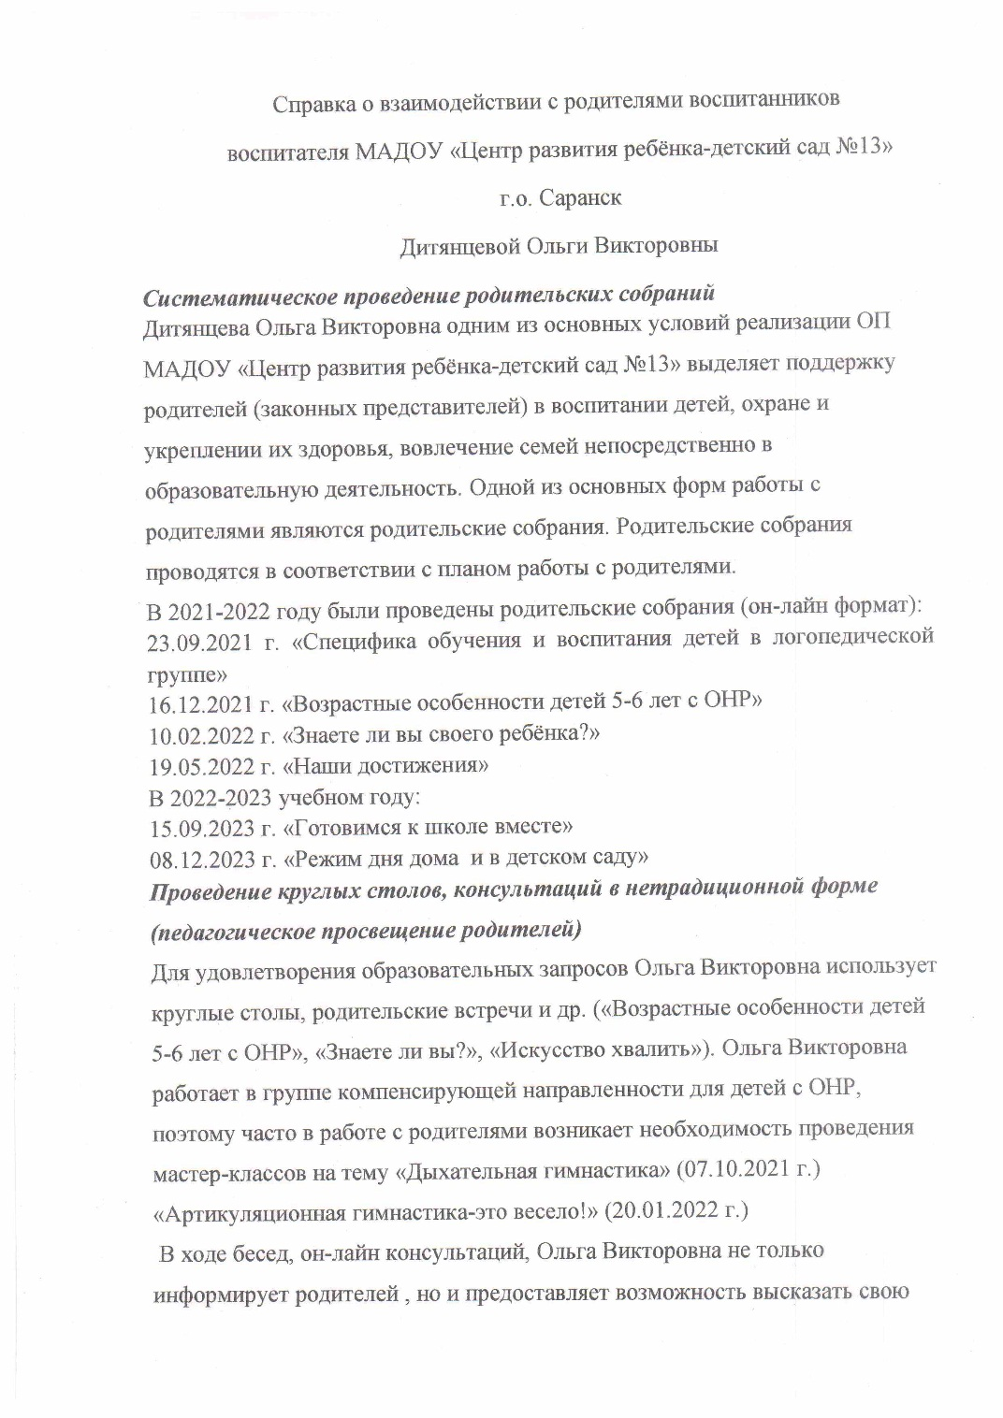
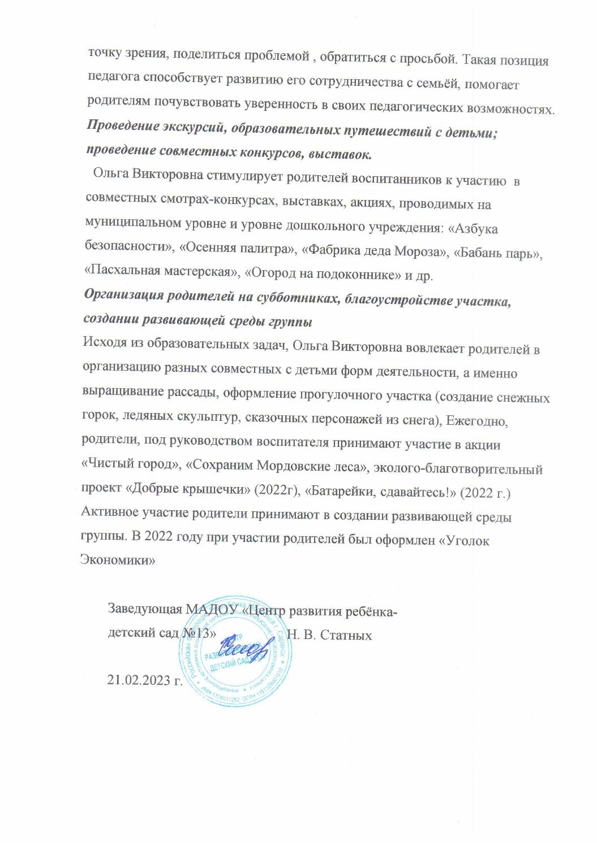

Slide 29
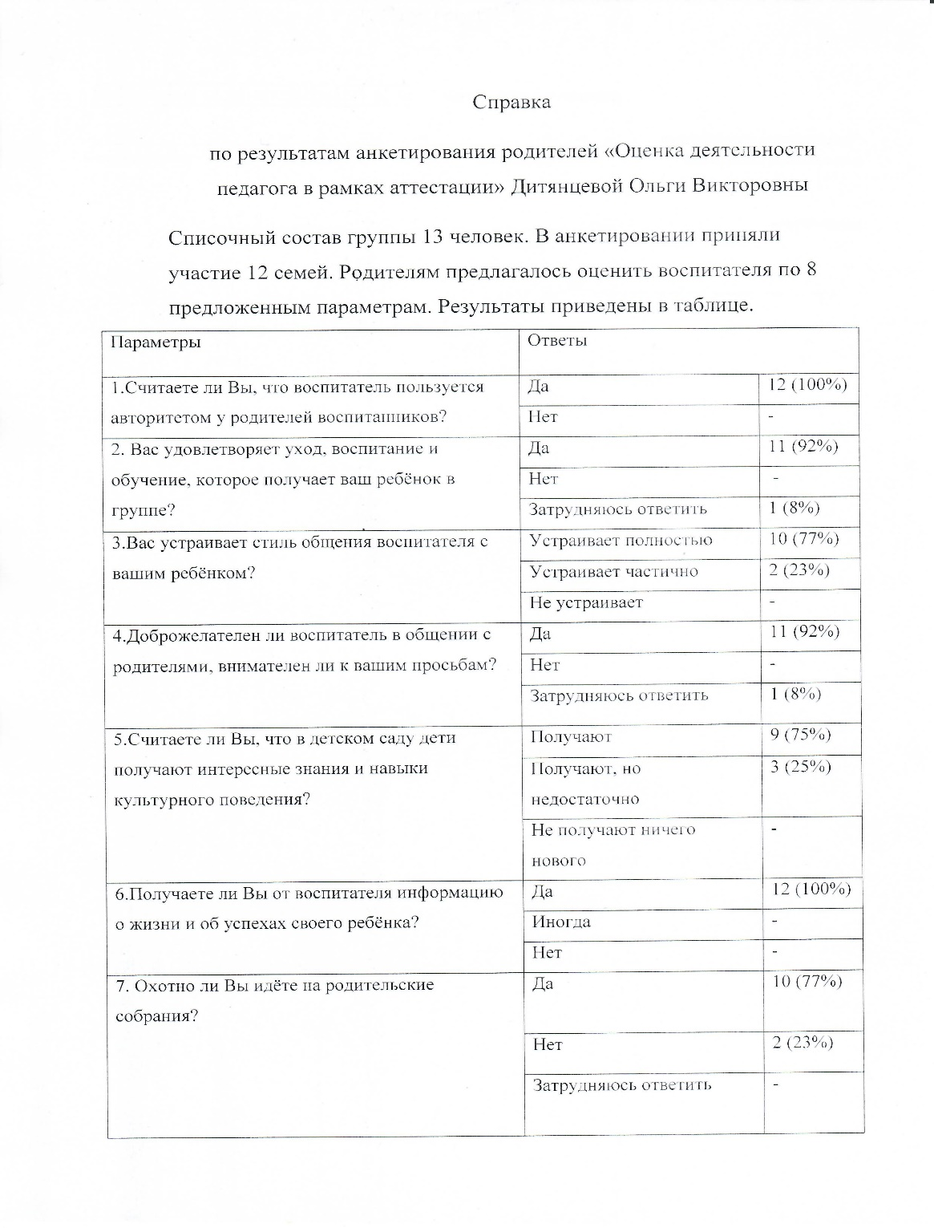
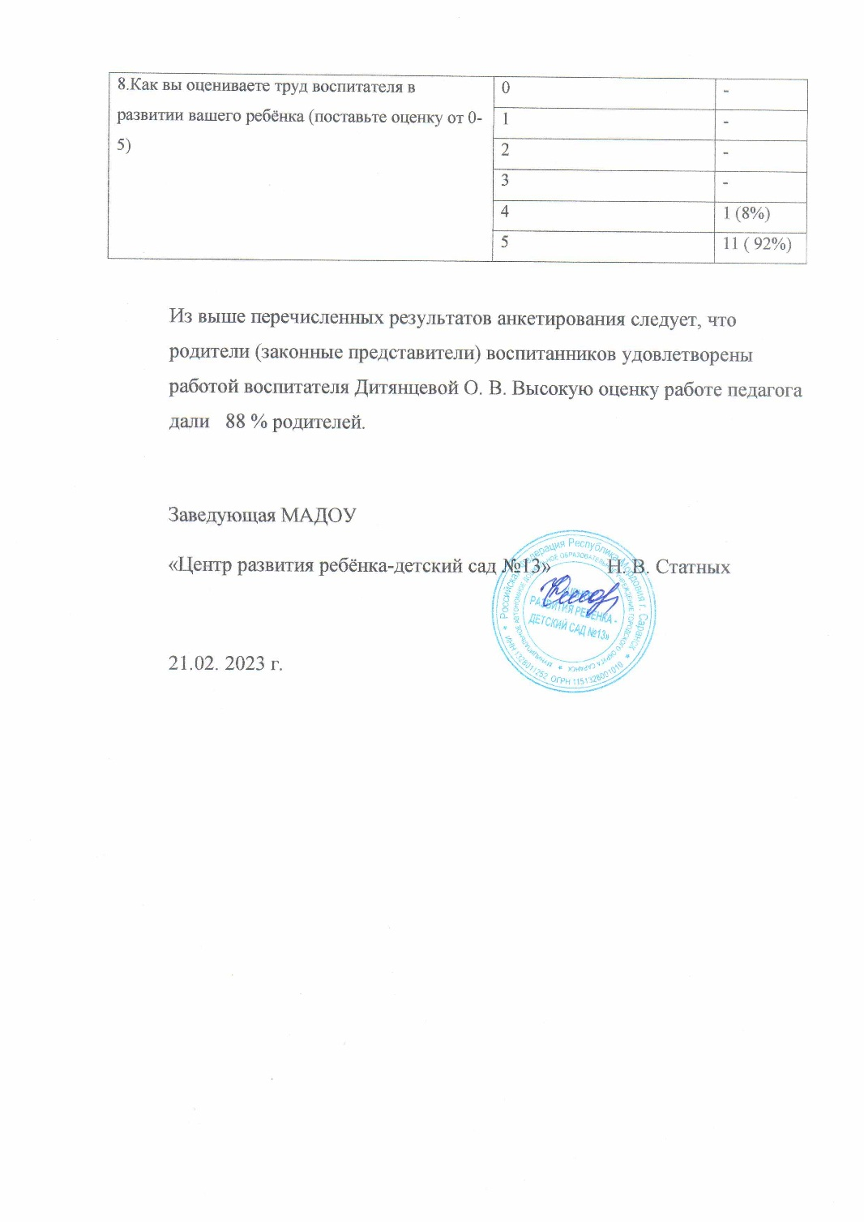

Slide 30
Участие педагога в профессиональных конкурсах

Slide 34
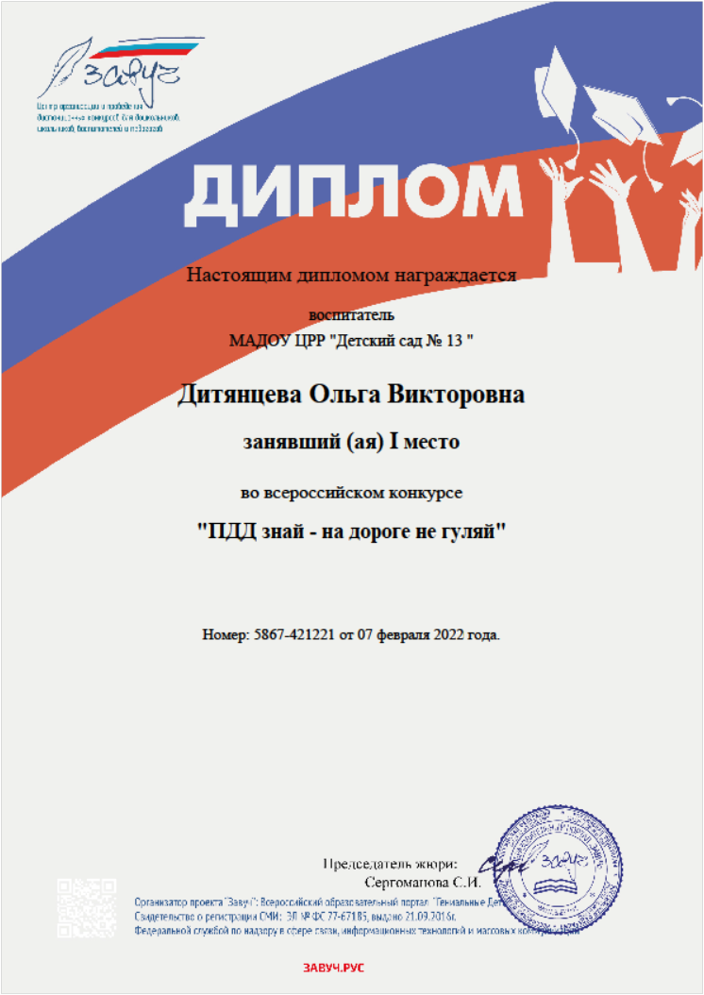
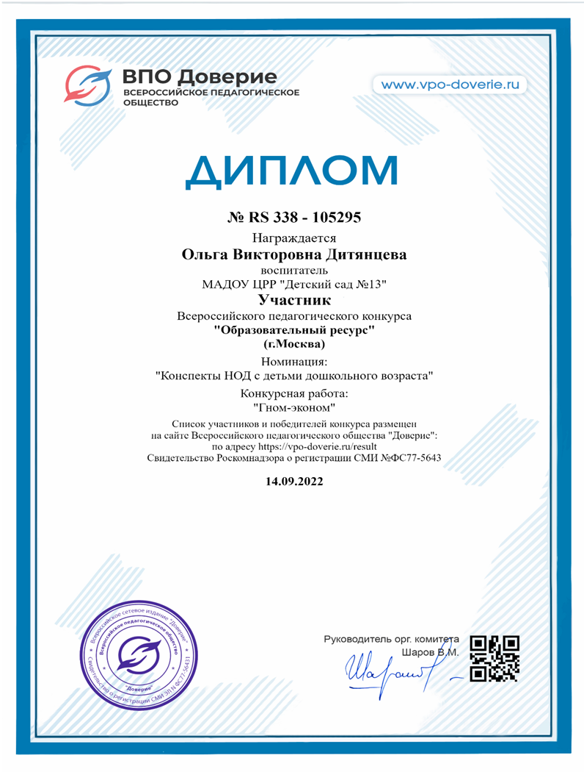

Slide 35
Награды и поощрения

Slide 36
